Slide 1
Mathematik 9 Abels

Slide 2


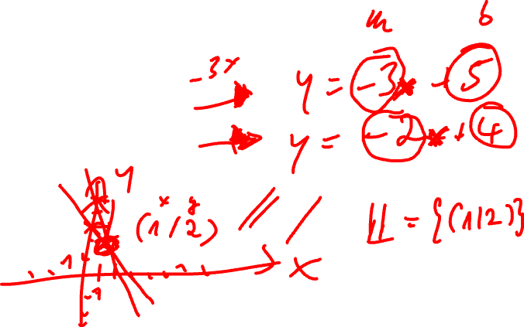
Löse grafisch:
$$3x+y=5$$
$$2x+y=4$$

Slide 3
Wie kann ich ein LGS durch Gleichsetzen lösen?

Slide 4
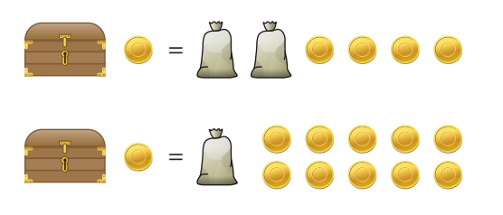






$$=1$$
$$=?$$
$$=?$$

Slide 5










Gleichsetzungsverfahren
$$3x+y=5$$
Beide Gleichungen nach der gleichen Variable auflösen.
Die jeweils anderen Terme gleichsetzen.
Die neue Gleichung lösen.
Die Lösung in eine der Ausgangsgleichungen einsetzen.
Die erhaltene Gleichung lösen.
Die Lösungsmenge notieren.
$$2x+y=4$$
$$y=5−3x$$
$$y=4−2x$$
$$5−3x=4−2x$$
$$−x=−1$$
$$x=1$$
$$y=4−2(1)$$
$$y=2$$
$$L=\{\left(1 | 2\right)\}$$

Slide 6




Gleichsetzungsverfahren
$$3x+y=5$$
Beide Gleichungen nach der gleichen Variable auflösen.
Die jeweils anderen Terme gleichsetzen.
Die neue Gleichung lösen.
Die Lösung in eine der Ausgangsgleichungen einsetzen.
Die erhaltene Gleichung lösen.
Die Lösungsmenge notieren.
$$2x+y=4$$
$$y=5−3x$$
$$y=4−2x$$
$$5−3x=4−2x$$
$$−x=−1$$
$$x=1$$
$$y=4−2(1)$$
$$y=2$$
$$L=\{\left(1 | 2\right)\}$$

Slide 7



Gleichsetzungsverfahren
$$3x+y=5$$
Beide Gleichungen nach der gleichen Variable auflösen.
Die jeweils anderen Terme gleichsetzen.
Die neue Gleichung lösen.
Die Lösung in eine der Ausgangsgleichungen einsetzen.
Die erhaltene Gleichung lösen.
Die Lösungsmenge notieren.
$$2x+y=4$$
$$y=5−3x$$
$$y=4−2x$$
$$5−3x=4−2x$$
$$−x=−1$$
$$x=1$$
$$y=4−2(1)$$
$$y=2$$
$$L=\{\left(1 | 2\right)\}$$

Slide 8



Gleichsetzungsverfahren
$$3x+y=5$$
Beide Gleichungen nach der gleichen Variable auflösen.
Die jeweils anderen Terme gleichsetzen.
Die neue Gleichung lösen.
Die Lösung in eine der Ausgangsgleichungen einsetzen.
Die erhaltene Gleichung lösen.
Die Lösungsmenge notieren.
$$2x+y=4$$
$$y=5−3x$$
$$y=4−2x$$
$$5−3x=4−2x$$
$$−x=−1$$
$$x=1$$
$$y=4−2(1)$$
$$y=2$$
$$L=\{\left(1 | 2\right)\}$$

Slide 9



Gleichsetzungsverfahren
$$3x+y=5$$
Beide Gleichungen nach der gleichen Variable auflösen.
Die jeweils anderen Terme gleichsetzen.
Die neue Gleichung lösen.
Die Lösung in eine der Ausgangsgleichungen einsetzen.
Die erhaltene Gleichung lösen.
Die Lösungsmenge notieren.
$$2x+y=4$$
$$y=5−3x$$
$$y=4−2x$$
$$5−3x=4−2x$$
$$−x=−1$$
$$x=1$$
$$y=4−2(1)$$
$$y=2$$
$$L=\{\left(1 | 2\right)\}$$

Slide 10


Gleichsetzungsverfahren
$$3x+y=5$$
Beide Gleichungen nach der gleichen Variable auflösen.
Die jeweils anderen Terme gleichsetzen.
Die neue Gleichung lösen.
Die Lösung in eine der Ausgangsgleichungen einsetzen.
Die erhaltene Gleichung lösen.
Die Lösungsmenge notieren.
$$2x+y=4$$
$$y=5−3x$$
$$y=4−2x$$
$$5−3x=4−2x$$
$$−x=−1$$
$$x=1$$
$$y=4−2(1)$$
$$y=2$$
$$L=\{\left(1 | 2\right)\}$$

Slide 11


Gleichsetzungsverfahren
$$3x+y=5$$
Beide Gleichungen nach der gleichen Variable auflösen.
Die jeweils anderen Terme gleichsetzen.
Die neue Gleichung lösen.
Die Lösung in eine der Ausgangsgleichungen einsetzen.
Die erhaltene Gleichung lösen.
Die Lösungsmenge notieren.
$$2x+y=4$$
$$y=5−3x$$
$$y=4−2x$$
$$5−3x=4−2x$$
$$−x=−1$$
$$x=1$$
$$y=4−2(1)$$
$$y=2$$
$$L=\{\left(1 | 2\right)\}$$

Slide 12

Gleichsetzungsverfahren
$$3x+y=5$$
Beide Gleichungen nach der gleichen Variable auflösen.
Die jeweils anderen Terme gleichsetzen.
Die neue Gleichung lösen.
Die Lösung in eine der Ausgangsgleichungen einsetzen.
Die erhaltene Gleichung lösen.
Die Lösungsmenge notieren.
$$2x+y=4$$
$$y=5−3x$$
$$y=4−2x$$
$$5−3x=4−2x$$
$$−x=−1$$
$$x=1$$
$$y=4−2(1)$$
$$y=2$$
$$L=\{\left(1 | 2\right)\}$$

Slide 13
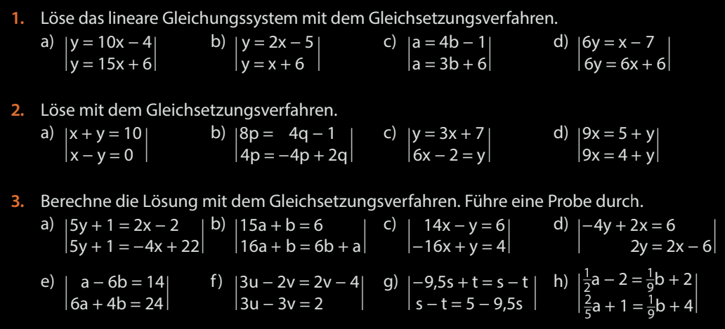
Fun12

Slide 14
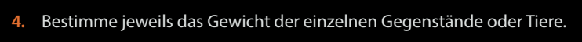
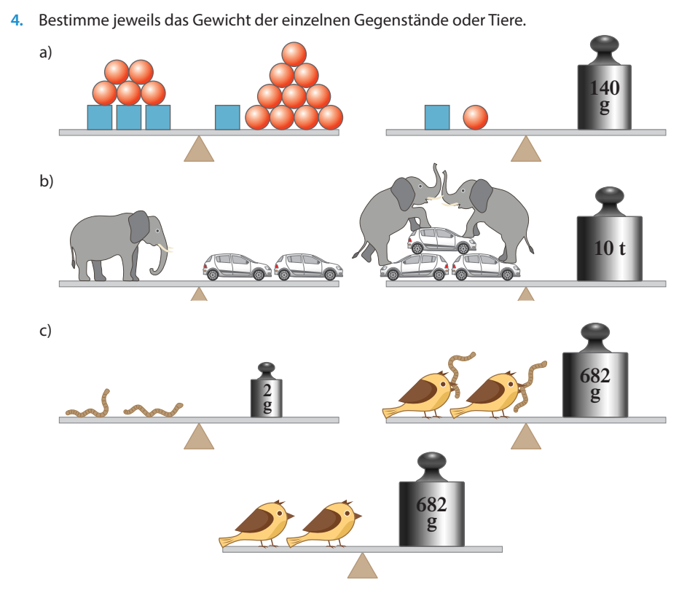
Fun17

